Slide 1



识字五

Slide 2





谜语世界
谜面
小小一本书，
一天看一面，
看完这本书，
大家过新年。
谜底：日历

Slide 3
谜语世界
猜一猜：
告
一口咬断牛尾巴。

Slide 4
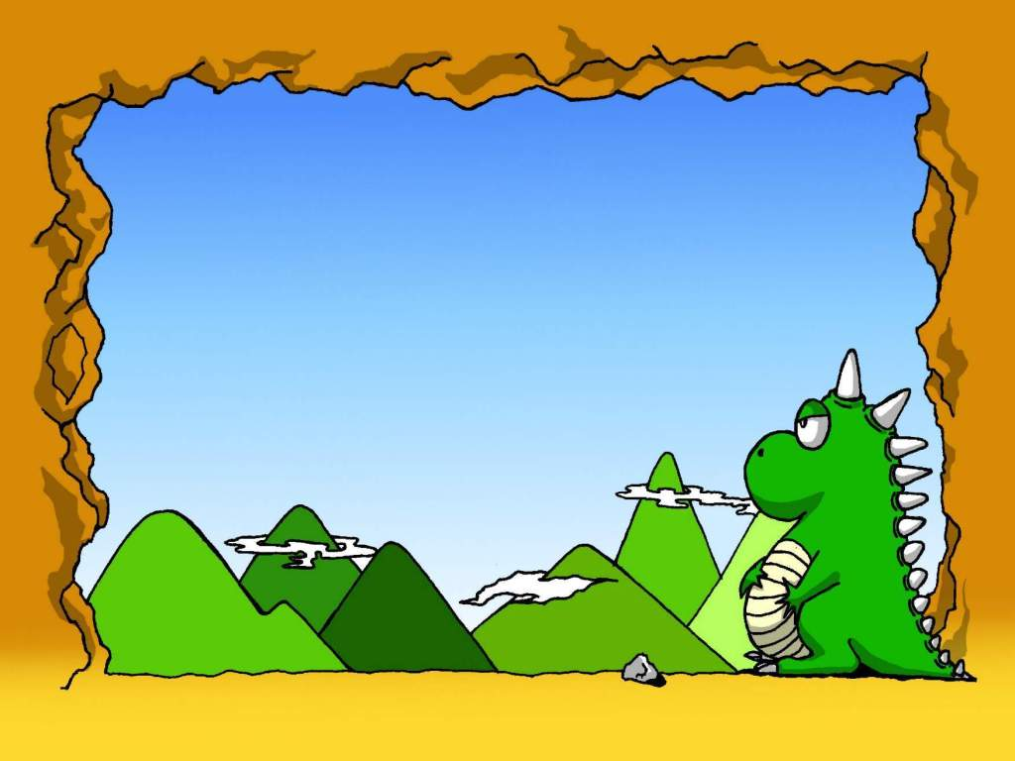
白天出现，晚上不见，
又红又圆，照亮地面。
太阳

Slide 5
猜谜语，动脑筋，
会观察，抓特征，
跳出谜面想一想，
谜底就在话里藏。
谜语世界

Slide 6

谜语闯关
第一关

Slide 7
谜语闯关
yí gè rén liǎng gè rén
一 个 人， 两 个 人，
yí gè zài qián liǎng gè gēn
一 个 在 前 两 个 跟。
tuán jié qǐ lái lì liàng dà
团 结 起 来 力 量 大 ，
rén duō shuí yě bù lí qún
人 多 谁 也 不 离 群。

Slide 8

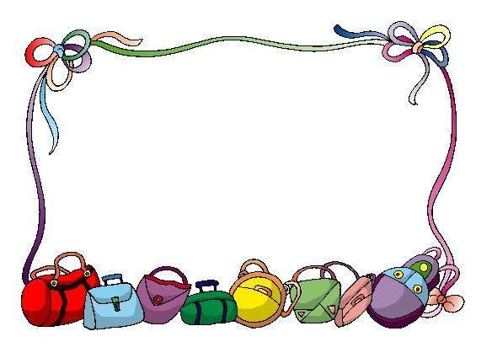

我会读
liàng
tuán
团 量

Slide 9
谜语闯关
一 个 人， 两 个 人，
一 个 在 前 两 个 跟。
团 结 起 来 力 量 大 ，
人 多 谁 也 不 离 群。

Slide 10

谜语闯关
人
众
从

Slide 11
谜语闯关
liàng(力量)
量
liáng(量衣服）
团：团长 团员 团结 饭团
量：力量 数量 少量 海量

Slide 12

谜
第二关

Slide 13
谜
zuǒ biān lǜ yòu biān hóng
左 边 绿， 右 边 红，
zuǒ yòu xiāng yù qǐ liáng fēng
左 右 相 遇 起 凉 风。
lǜ de xǐ huān jí shí yǔ
绿 的 喜 欢 及 时 雨，
hóng de zuì pà shuǐ lái gōng
红 的 最 怕 水 来 攻。

Slide 14
谜
左 边 绿， 右 边 红，
左 右 相 遇 起 凉 风。
绿 的 喜 欢 及 时 雨，
红 的 最 怕 水 来 攻。

Slide 15
谜
左边绿，右边红，
左右相遇起凉风。
绿的喜欢及时雨，
红的最怕水来攻。
禾
火
秋
火

Slide 16
谜
相：相信 相同 相识 相反
遇：机遇 遇见 相遇 遇到
怕：害怕 可怕 怕人 恐怕
及：及格 及时 及早 以及
攻：攻打 围攻 进攻 攻击

Slide 17




谜
第三关

Slide 18
谜
yán lái hù xiāng zūn zhòng
“言” 来 互 相 尊 重
xīn zhì lìng rén gǎn dòng
“心” 至 令 人 感 动，
rì chū wàn lĭ wú yún
“日” 出 万 里 无 云，
shuĭ dào chún jìng tòu míng
“水” 到 纯 净 透 明。

Slide 19
谜
“言” 来 互 相 尊 重
“心” 至 令 人 感 动，
“日” 出 万 里 无 云，
“水” 到 纯 净 透 明。

Slide 20

青
“言”来互相尊重

Slide 21

青
“心”至令人感动

Slide 22

青
“日”出万里无云

Slide 23

青
“水”到纯净透明

Slide 24
谜
“言” 来 互 相 尊 重
请
“心” 至 令 人 感 动
情
“日” 出 万 里 无 云
晴
“水” 到 纯 净 透 明
清
青

Slide 25
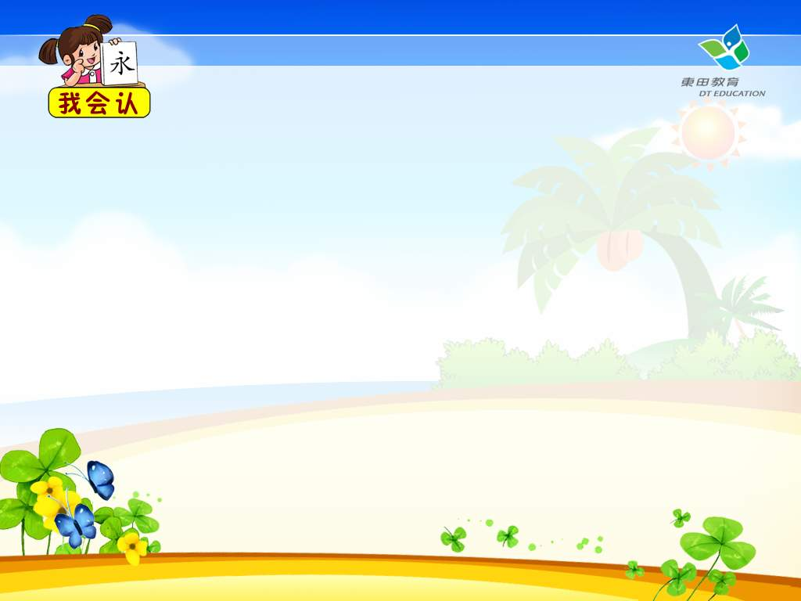
tuán liànɡ xiānɡ yù jí pà
团 量 相 遇 及 怕
ɡōnɡ hù zūn zhònɡ lìnɡ chún
攻 互 尊 重 令 纯
shún ɡēn liánɡ zuì
谁 跟 凉 最

Slide 26
我会读
hù zūn zhòng lìng chún
互 尊 重 令 纯

Slide 27


团
量
遇
及
相
尊
令
攻
怕
重
纯

Slide 28
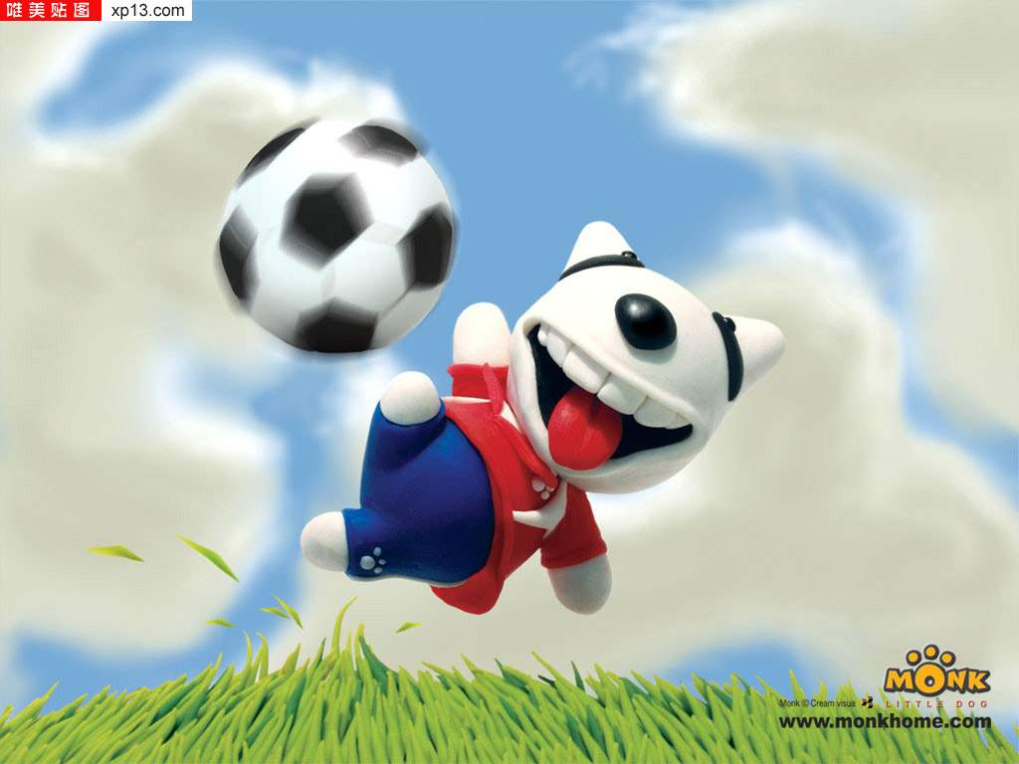

令 尊 攻 纯 重 互 怕 遇 量 及 相 团

Slide 29
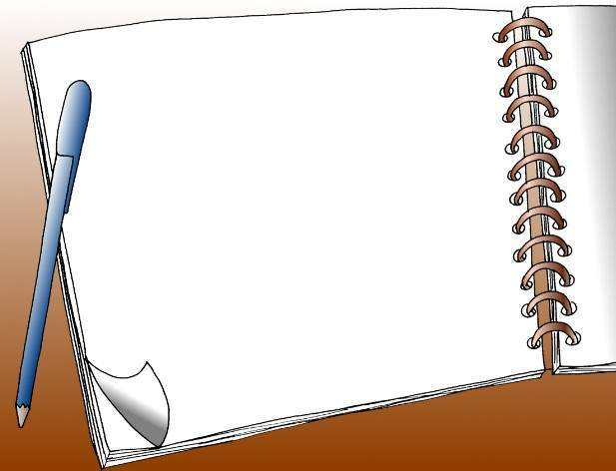
tuán
liàng
xiāng yù
团结 力量 相 遇
及时 最怕 来攻
互相 令人 纯净
尊 重
jí
pà
gōng
lìng
chún
hù
zūn zhòng
我会读

Slide 30
谜
互：相互 互助 互不相让
尊：尊老 尊敬 尊重 尊长
令：命令 令尊 口令 时令
纯：纯正 纯白 纯洁 纯真 纯净
重：体重 重量 重要 重视

Slide 31


比一比：
今——令 互——五 最——量
换一换：
怕——拍 攻——故
减一减：
想——相 蹲——尊
级——及 懂——重
我会记

Slide 32

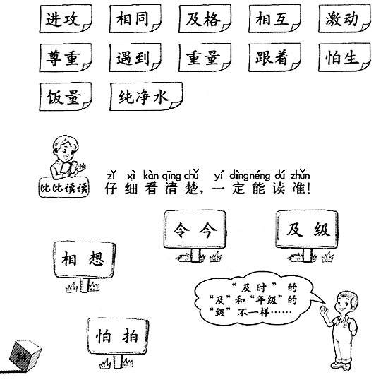
我读得最快：

Slide 33


我还会猜：
一个小朋友，进门瞧一瞧。见人就张嘴，等待结果到。
问
三个太阳在一起，真呀真漂亮 。
晶

Slide 34
二十四小时
旦
自大一点不可爱。
臭

Slide 35
天无它大，人有它大 。
一
广大无边
庆

Slide 36
外面四角，里面十角 。
园
六十天
朋

Slide 37











谜语花园
还不走，车来了。
（连）
剪刀。
（前）
六十天。
（朋）
心有它就会想。
（相）

Slide 38




谜语海洋
国字玉出门，人才进了门。
（团）
牛过独木桥。
（生）
天无它大，人有它大。
（一）

Slide 39
我的观察力最强：

Slide 40
shuí
谁
谁的
谁家
这支铅笔是谁的？
今天谁值日？

Slide 41
pà
怕
害怕
可怕
不怕
遇到困难，我们不要害怕，要勇往直前。

Slide 42
gēn
跟
脚跟
树根
树根努力地吸收土里的营养。

Slide 43
liáng
凉
凉快
冰凉
凉爽
小小的鸟蛋凉凉的。

Slide 44
liàng
力量
重量
能量
量
团结力量大。

Slide 45
zuì
最
最好
最快
最多
我是班上最高的。

Slide 46
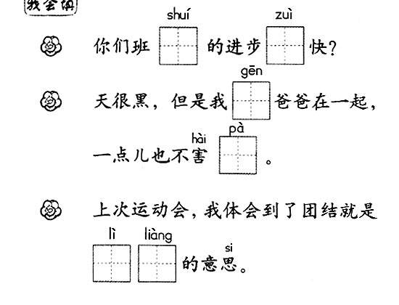
谁
最
跟
怕
力 量

Slide 47







擂
跟爸爸妈妈一起来猜谜，比比看看谁聪明
胖
1.半个月亮 （ ）
2.太阳落到西边。 （ ）
晒
3.国字玉出门，人才进了门。 （ ）
团
4.树上挂着白毛巾。 （ ）
棉
告
5.一口咬掉牛尾巴。 （ ）

Slide 48


擂
金
6.一个人他姓王，口袋里装着两块糖 。（ ）
7.牛走独木桥。 （ ）
生
8.有人本领大，能在云上飘。 （ ）
会
9.一个小锅炒豆豆，三颗豆，两颗掉外边，
一颗留中间。 （ ）
心

